Slide 1
Модель прогнозирования скорости транспортного потока
Слушатель:
Воронин Вадим Николаевич

Slide 2
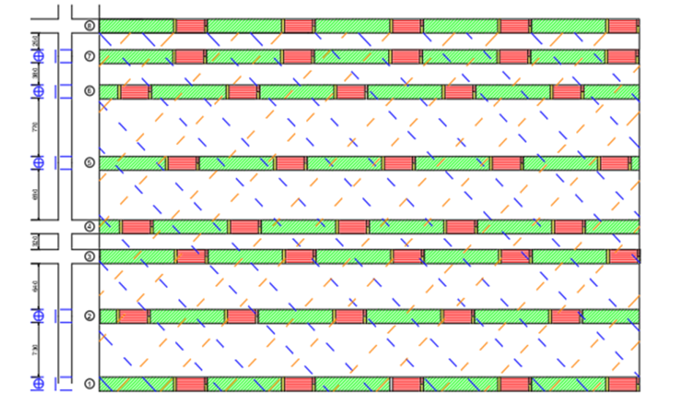
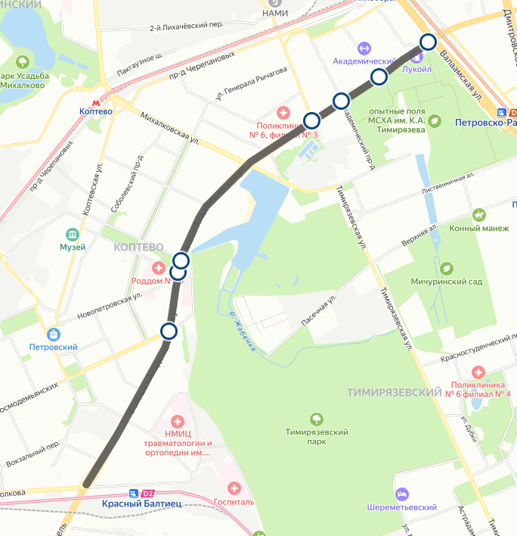
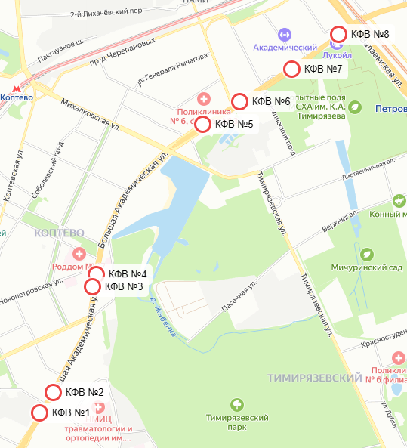
Использование АСУДД и ИТС для борьбы с транспортными заторами
Одним из эффективных методов борьбы с транспортными заторами, является внедрение адаптированного координированного светофорного регулирования.
В рамках данного проекта был определен участок СЗХ – Большая Академическая улица, протяженностью 4,2 км.
На участке находится 7 транспортных узлов со светофорным регулированием. Исходные данные скорости были получены с 8 комплексов фотовидеофиксации за период с 01.07.24 – 21.07.24.
Входные данные для построения графика координации:
Геометрические параметры УДС
Светофорные циклы транспортных узлов
Средняя скорость транспортного потока (изменяемая переменная)

Slide 3
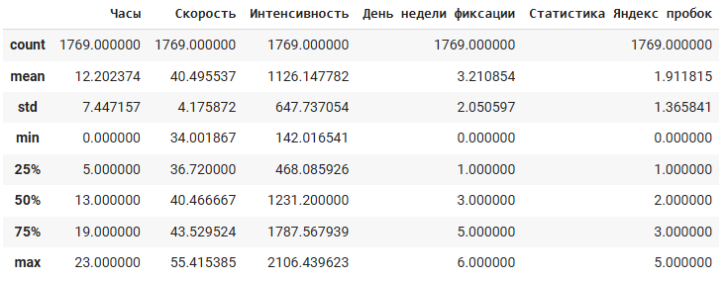
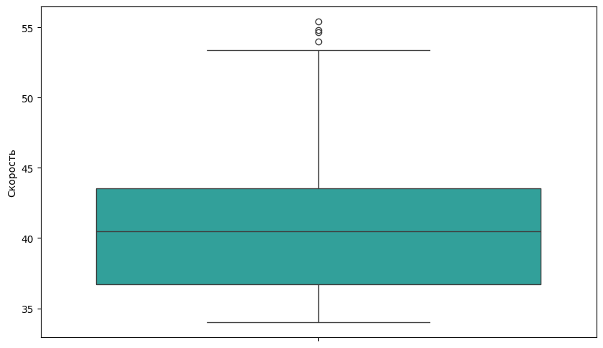
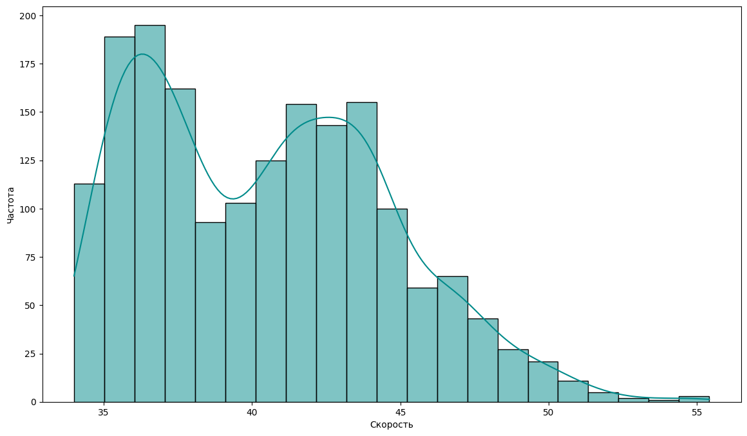
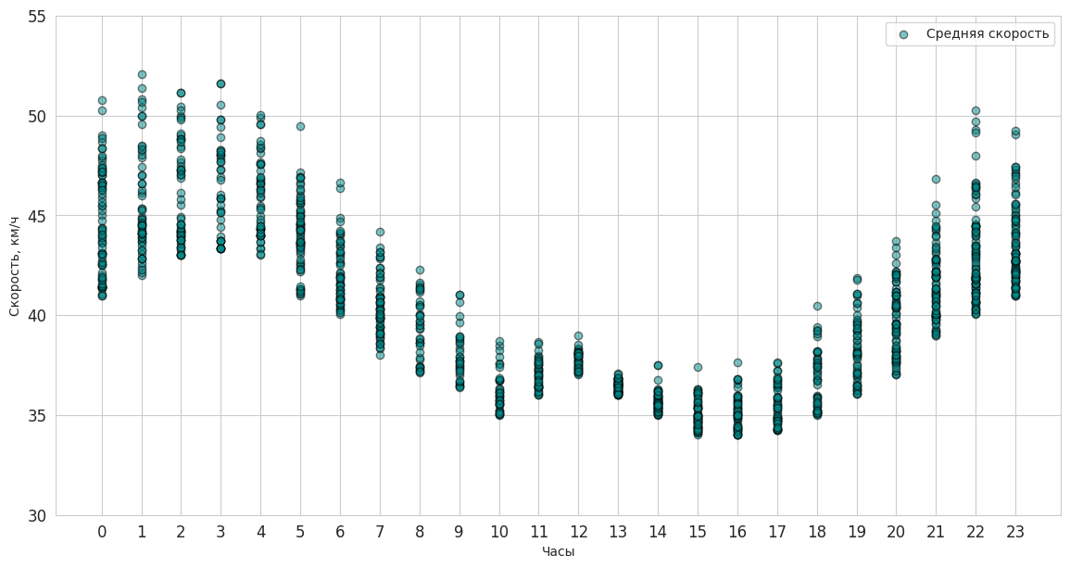
Разведочный анализ данных

Slide 4
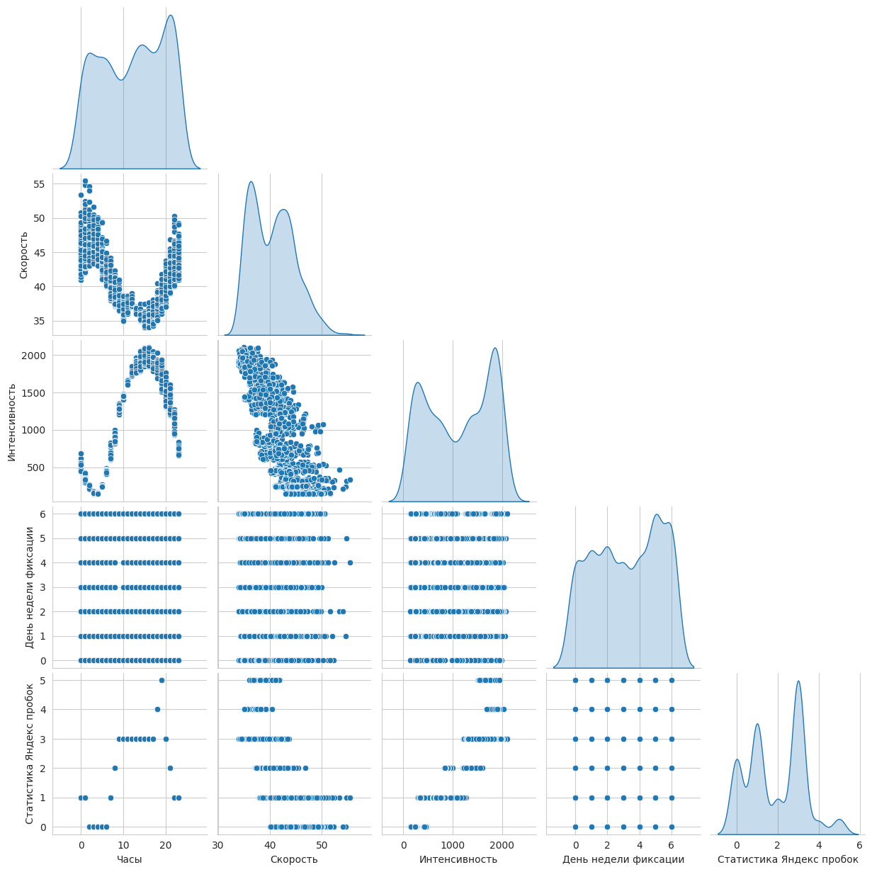
Графики рассеяния точек

Slide 5
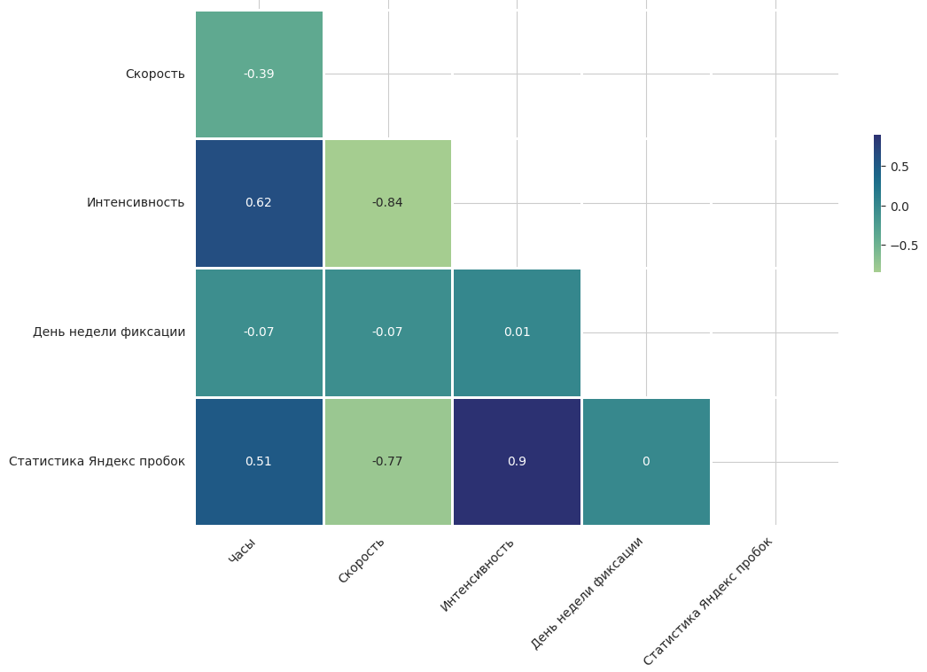
Тепловая карта коэффициентов корреляции

Slide 6
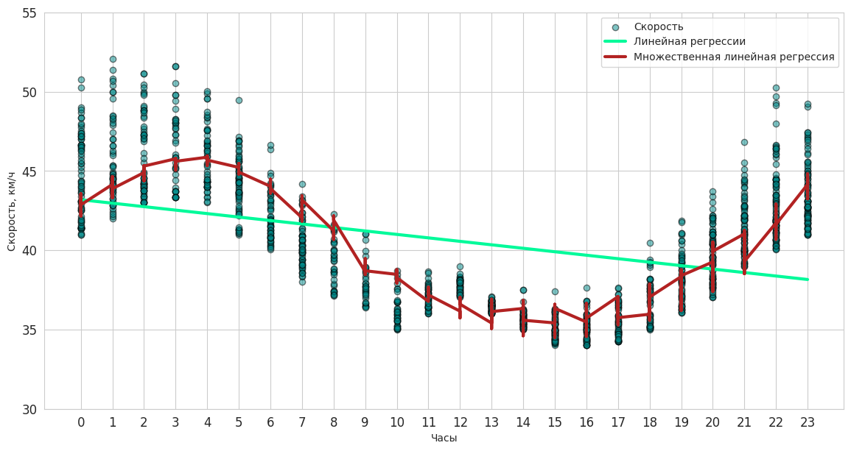
Линейная регрессия
 | MAE | R^2
Линейная регрессия | 3,19 | 0,13
Множественная линейная регрессия | 1,58 | 0,71

Slide 7
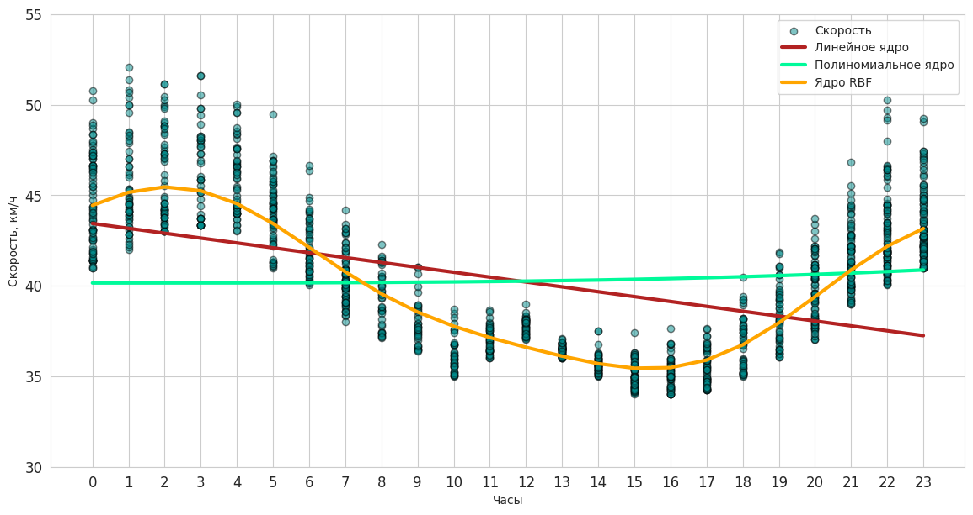
Метод опорных векторов
Метод опорных векторов | MAE | R^2
Линейное ядро | 3,19 | 0,12
Полиномиальное ядро | 3,4 | 0
Ядро RBF | 1,28 | 0,74

Slide 8
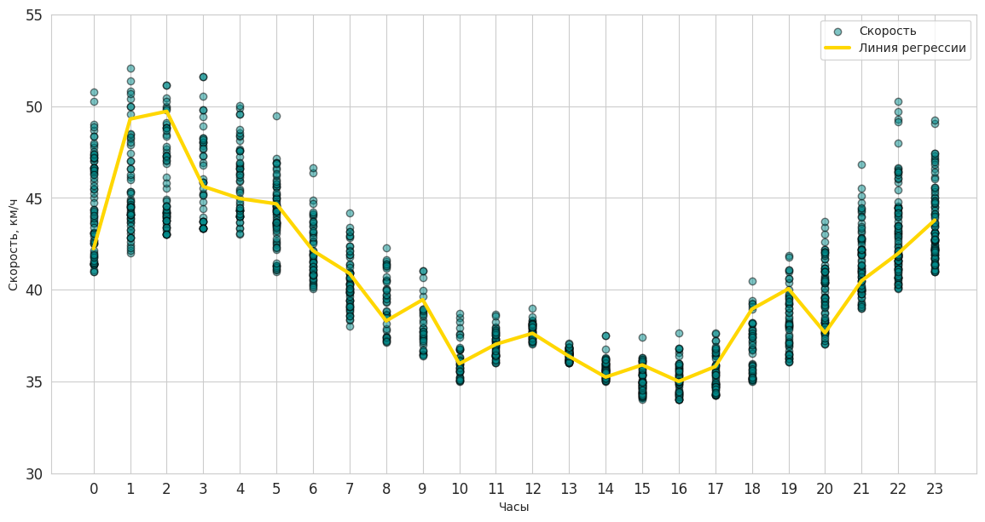
Регрессия k-ближайших соседей
Регрессия k-ближайших соседей | MAE | R^2
Модель регрессии | 1,28 | 0,74

Slide 9
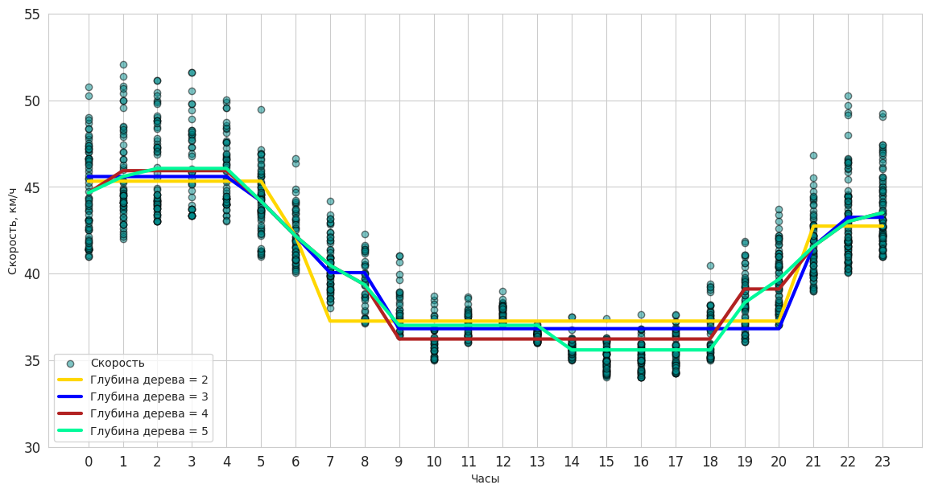
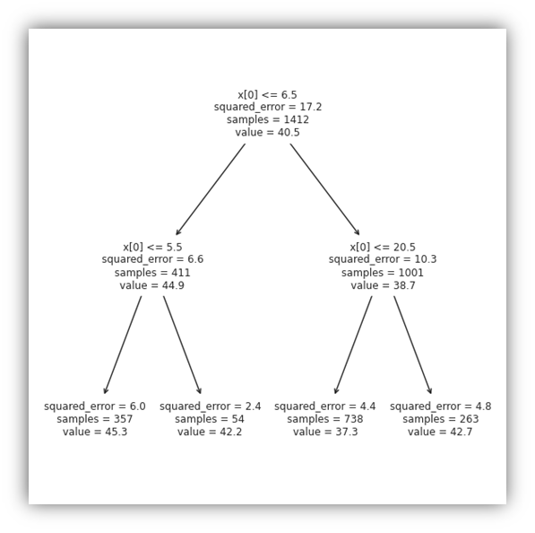
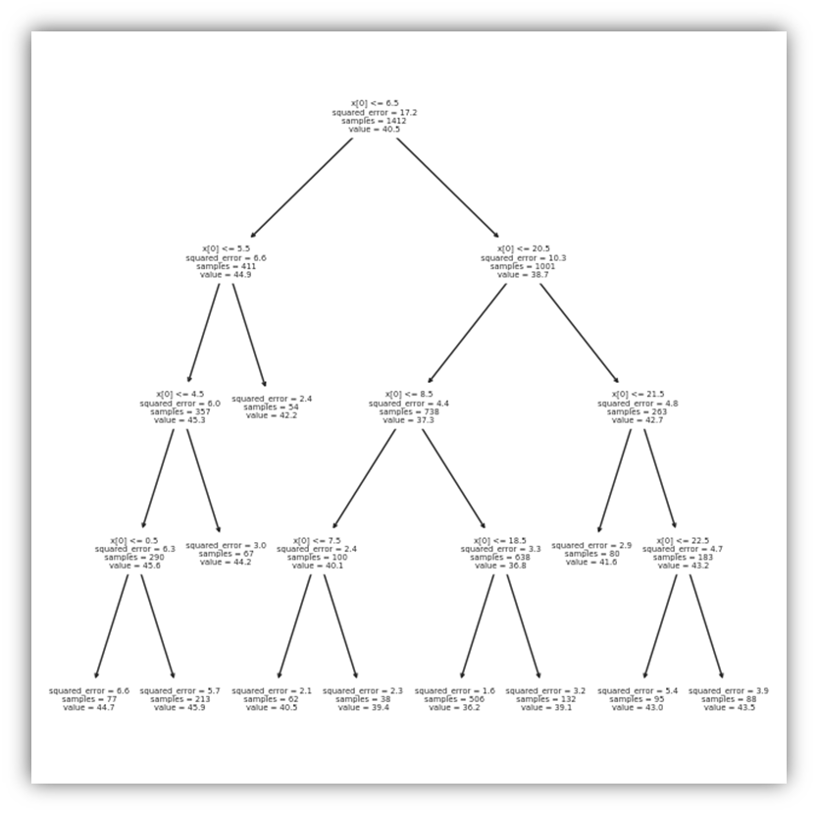
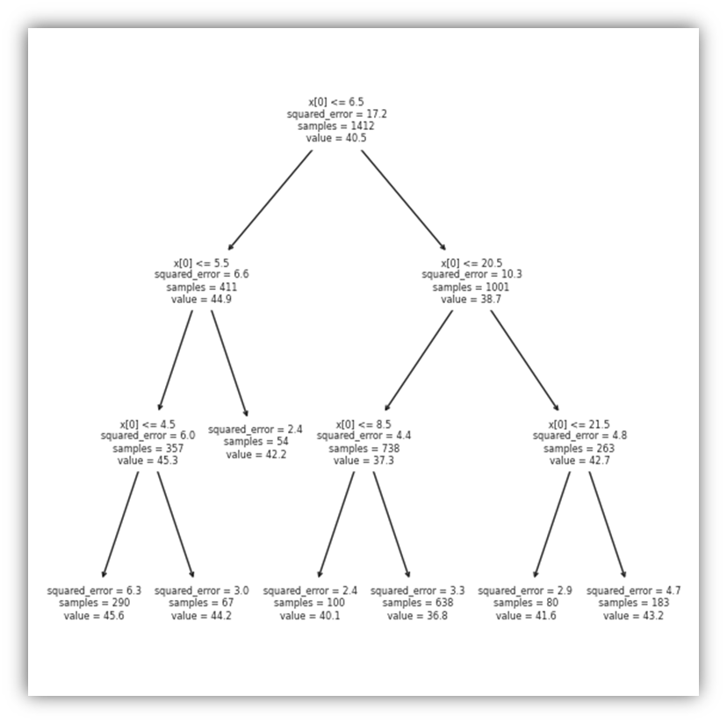
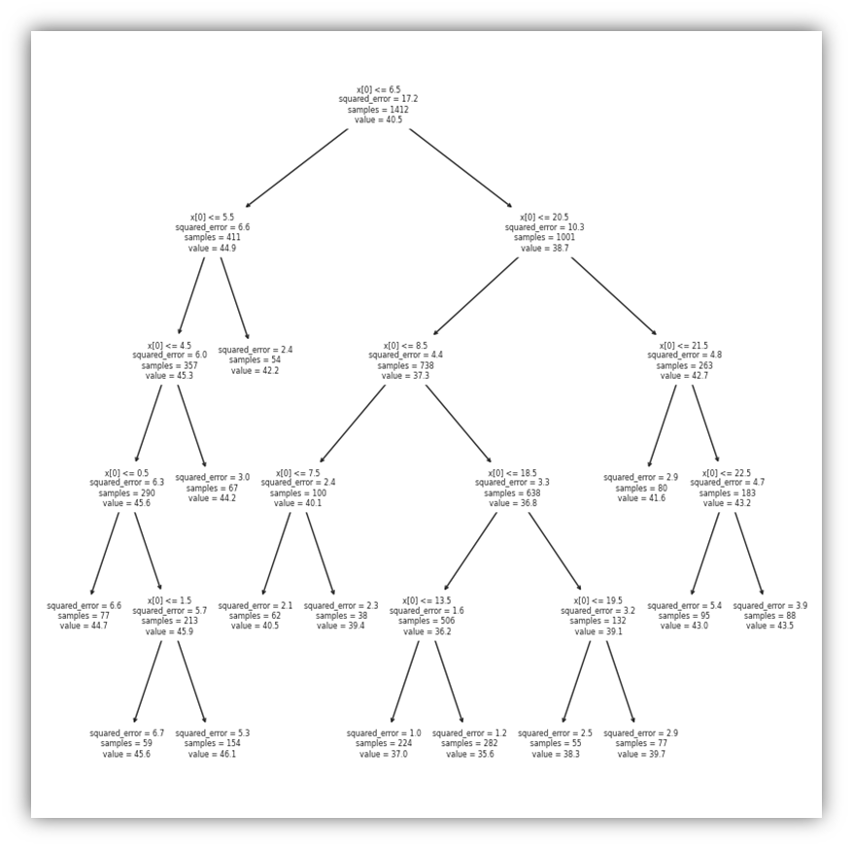
Дерево решений
Дерево решений | MAE | R^2
Глубина дерева 2 | 1,68 | 0,62
Глубина дерева 3 | 1,59 | 0,69
Глубина дерева 4 | 1,42 | 0,76
Глубина дерева 5 | 1,32 | 0,78

Slide 10

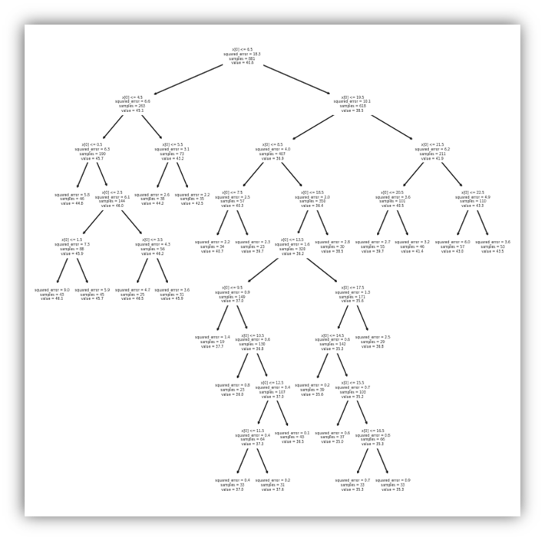
Случайный лес
Случайный лес | MAE | R^2
Число деревьев 2 | 1,3 | 0,79

Slide 11
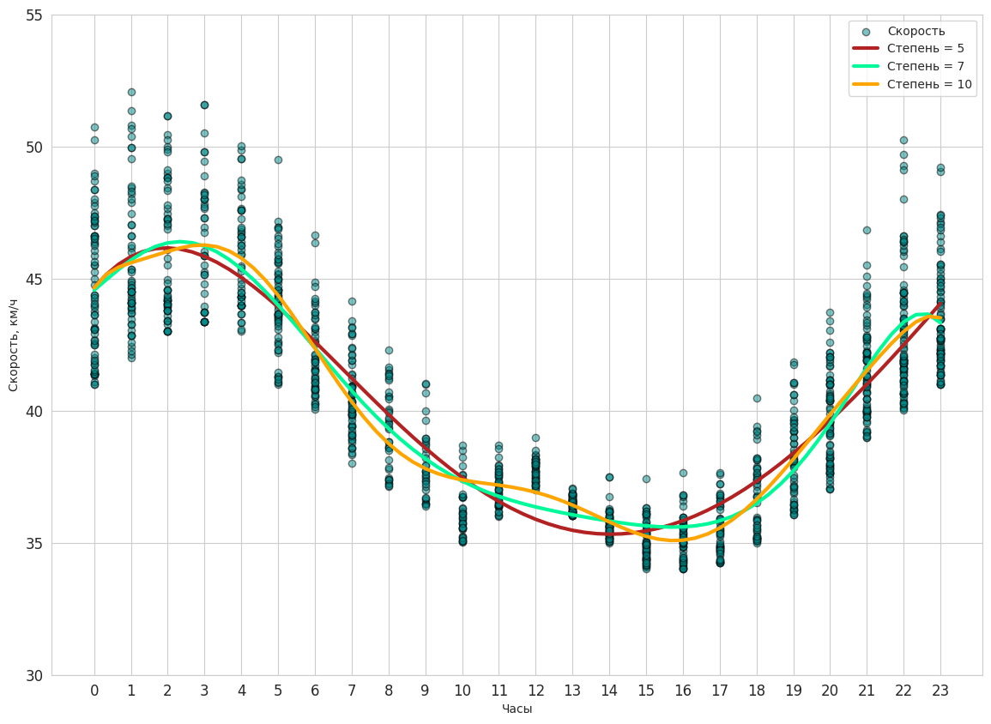
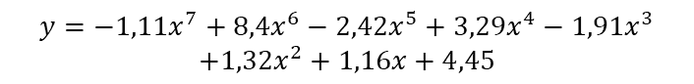
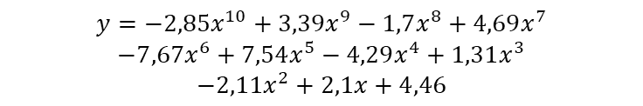
Полиномиальная регрессия
$$y=1,04x^{5}−1,07x^{4}+3,93x^{3}−5,35x^{2}+1,67x+4,46$$
$$y=−1,11x^{7}+8,4x^{6}−2,42x^{5}+3,29x^{4}−1,91x^{3}$$
$$+1,32x^{2}+1,16x+4,45$$
$$y=−2,85x^{10}+3,39x^{9}−1,7x^{8}+4,69x^{7}$$
$$−7,67x^{6}+7,54x^{5}−4,29x^{4}+1,31x^{3}$$
$$−2,11x^{2}+2,1x+4,46$$
Полиномиальная регрессия | MAE | R^2
Степень полинома 5 | 1,77 | 0,77
Степень полинома 7 | 1,74 | 0,78
Степень полинома 10 | 1,71 | 0,79

Slide 12
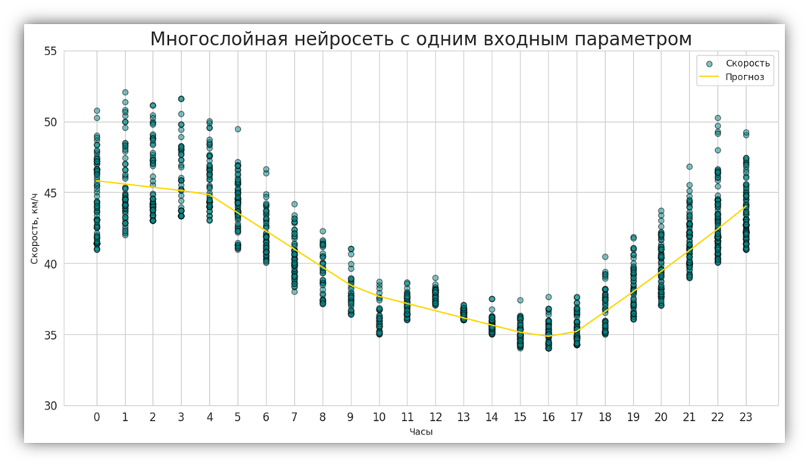
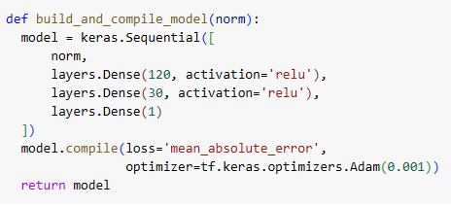
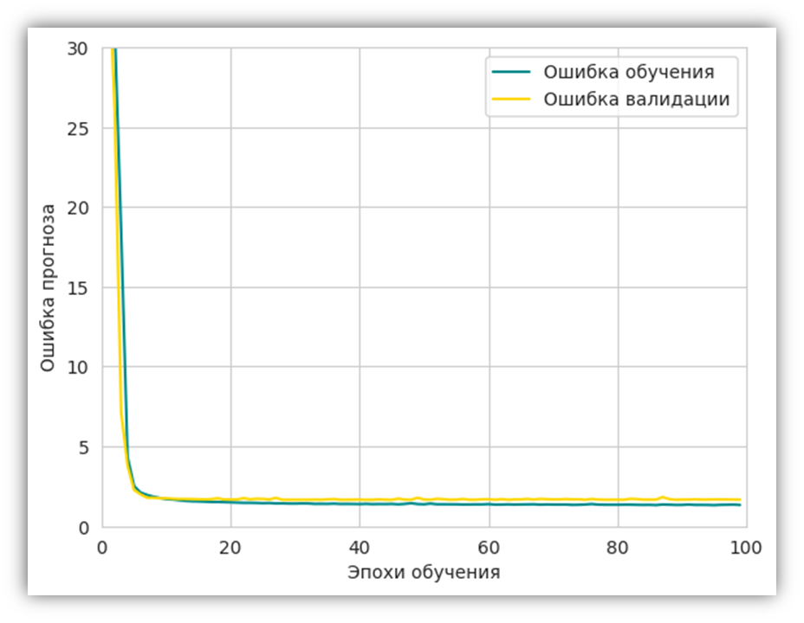
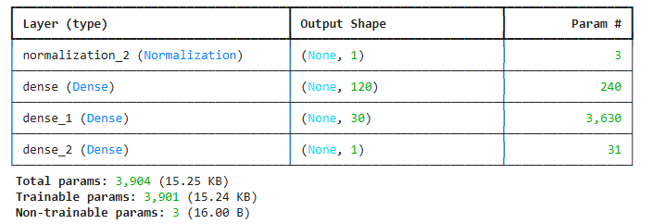
Многослойная нейросеть
DNN | MAE
Один входной параметр | 1,44

Slide 13
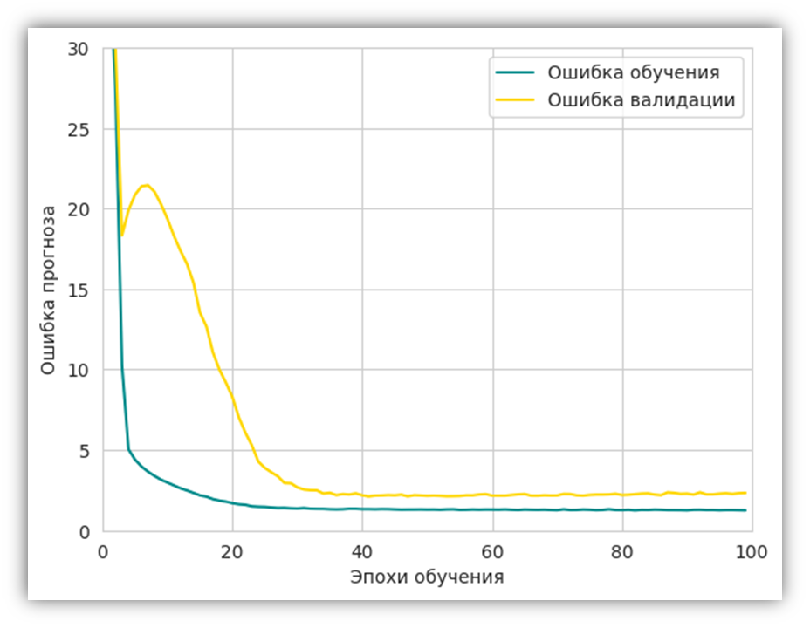
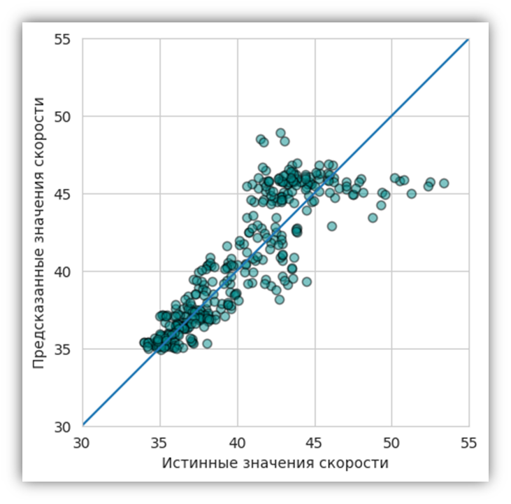
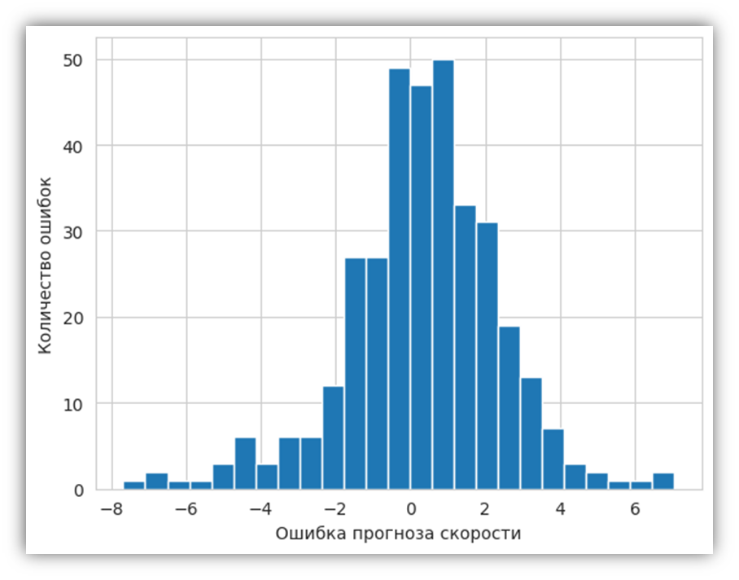
Многослойная нейросеть
DNN | MAE
Несколько входных параметров | 1,49

Slide 14
Оценка качества моделей
Наименование модели | Средняя абсолютная ошибка(MAE) | Коэффициент детерминации(R^2)
Линейная регрессия | 3,19 | 0,13
Множественная линейная регрессия | 1,58 | 0,71
(SVR) - линейное ядро | 3,19 | 0,12
(SVR) - полиномиальное ядро | 3,40 | 0
(SVR) - ядро RBF | 1,28 | 0,74
Регрессия k-ближайших соседей | 1,61 | 0,71
Дерево решений - глубина дерева = 2 | 1,68 | 0,62
Дерево решений - глубина дерева = 3 | 1,59 | 0,69
Дерево решений - глубина дерева = 4 | 1,42 | 0,76
Дерево решений - глубина дерева = 5 | 1,32 | 0,78
Случайный лес | 1,30 | 0,79
Полиномиальная регрессия - степень = 5 | 1,77 | 0,77
Полиномиальная регрессия - степень = 7 | 1,74 | 0,78
Полиномиальная регрессия - степень = 10 | 1,71 | 0,79
DNN с одним входным параметром | 1,44 | -
DNN с несколькими входными параметрами | 1,65 | 0,70

